Slide 1


Slide 2

Roboti – kā automatizācija ietekmē mašīnbūvi
Ritvars Višs 2023

Slide 3
Roboti – kā automatizācija ietekmē mašīnbūvi
Manas zināšanas:
RTU profesionālā vidusskola «Mehatronika»
RTU bakalaura studijas «Inženiertehnika, mehānika un mašīnbūve»
RTU maģistra studijas «Ražošanas tehnoloģijas»
10 gadu pieredze mašīnbūvē strādājot ar starptautiskiem projektiem.
Šobrīd uzņēmumā galvenokārt nodarbojos ar attīstības uzdevumiem, kas sevī ietver arī robotizāciju.

Slide 4


Roboti – kā automatizācija ietekmē mašīnbūvi
Prezentācijas saturs ir pielāgots vidusskolēniem, lai radītu priekšstatu par robotiem, automatizāciju un mašīnbūvi.
Prezentācijas laikā ir svarīgi uzdot jautājumus, lai varētu Jums stāstīt vairāk par to, kas Jums interesē.

Slide 5
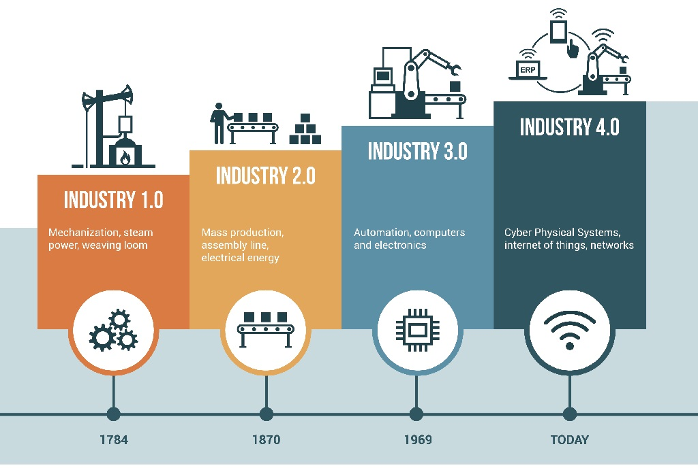
Roboti – kā automatizācija ietekmē mašīnbūvi

Slide 6
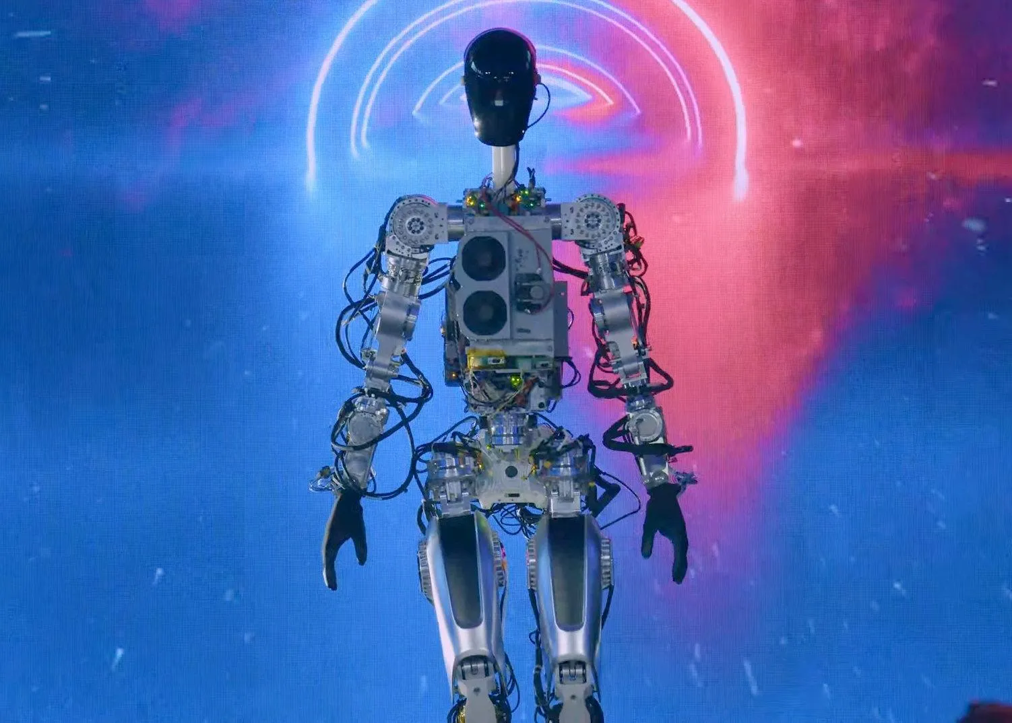
Robotu veidi
Tesla Optimus humanoīds pirmo reizi tik prezentēts 30.09.2022.

Slide 7
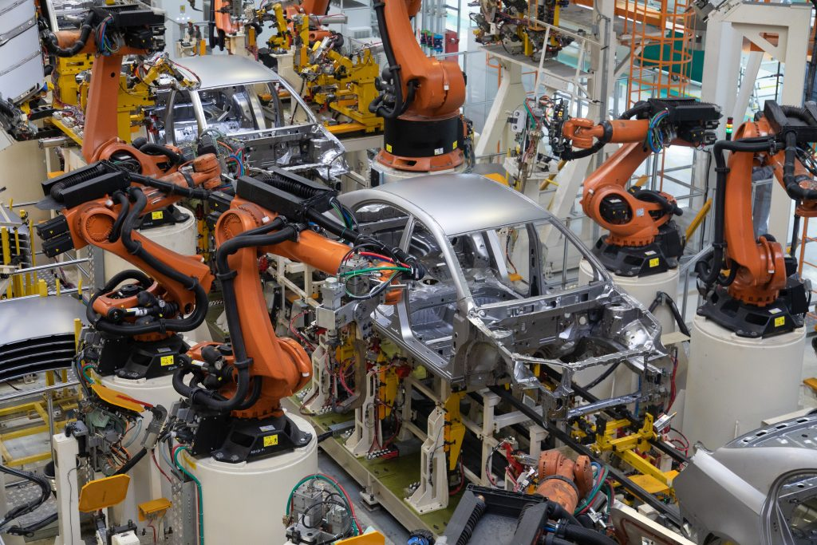
Robotu veidi
Roboti autobūvē veic montāžas funkciju

Slide 8
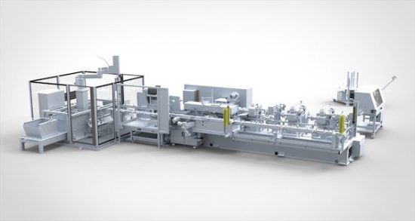
Robotu veidi
Robotizēta ražošanas līnija

Slide 9
Kas ir mašīnbūve?
Mašīnbūve ir nozaru komplekss, kas sevī ietver tautas saimniecības darba līdzekļu, patēriņa priekšmetu, kā arī bruņojuma ražošanu. Mašīnbūve apvieno inženierfizikas un matemātikas principus ar materiālzinātni, lai izstrādātu, analizētu, ražotu un uzturētu mehāniskās sistēmas.
Mašīnbūves jomā ir nepieciešama izpratne par galvenajām jomām, tostarp mehāniku, dinamiku, termodinamiku, materiālzinātni, konstrukciju analīzi un elektrību. Tā ir inženierzinātņu nozare, kas ietver mašīnu projektēšanu, ražošanu un ekspluatāciju.
Mūsdienās mašīnbūves inženieri turpina attīstīties tādās jomās kā kompozītmateriāli, mehatronika un nanotehnoloģijas (0.000000001m). Tā pārklājas arī ar kosmosa inženieriju, metalurģijas inženieriju, civilo inženieriju, elektrotehniku, ražošanas inženieriju, ķīmisko inženieriju, rūpniecisku inženieriju un citām inženierzinātņu disciplīnām dažādos apjomos. Mašīnbūves inženieri var strādāt arī biomedicīnas inženierijas jomā, īpaši ar biomehāniku, transporta fenomeniem, biomehatroniku, bionanotehnoloģiju un bioloģisko sistēmu modelēšanu.
Mašīnbūve risina mūsu ikdienas problēmas un padara mūsu ikdienu efektīvāku.

Slide 10
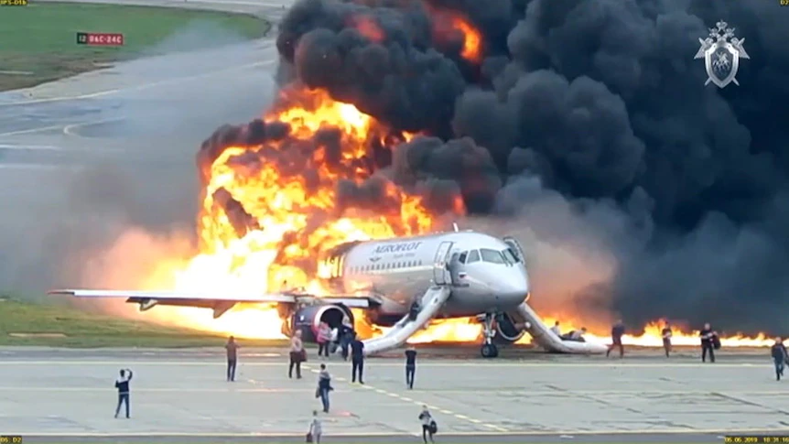
REAL SIZE A320 AIRPLANE FOR TRAINING
(USA & Slovenia)
Lidmašīnu korpusus ražo no alumīnija. Alumīnija kušanas temperatūra ir ~650 grādi.

Slide 11
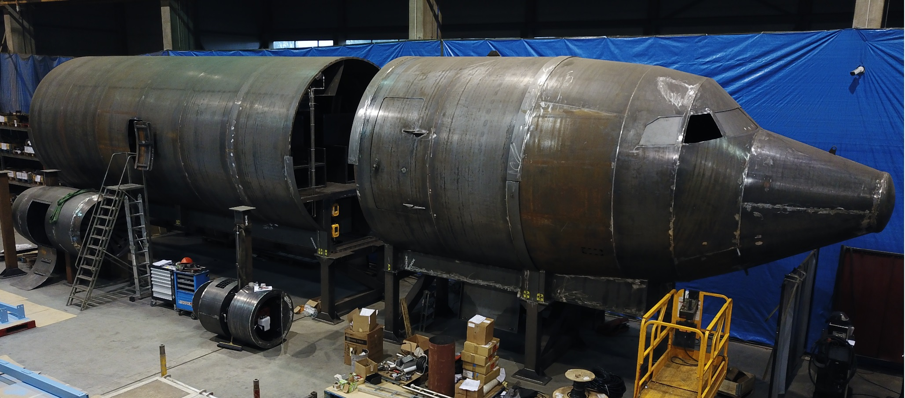
REAL SIZE A320 AIRPLANE FOR TRAINING
(USA & Slovenia)
Ugunsdzēsēju treniņš uz īstām lidmašīnām ir dārgi un nav praktiski dēļ degšanas temperatūras.

Slide 12
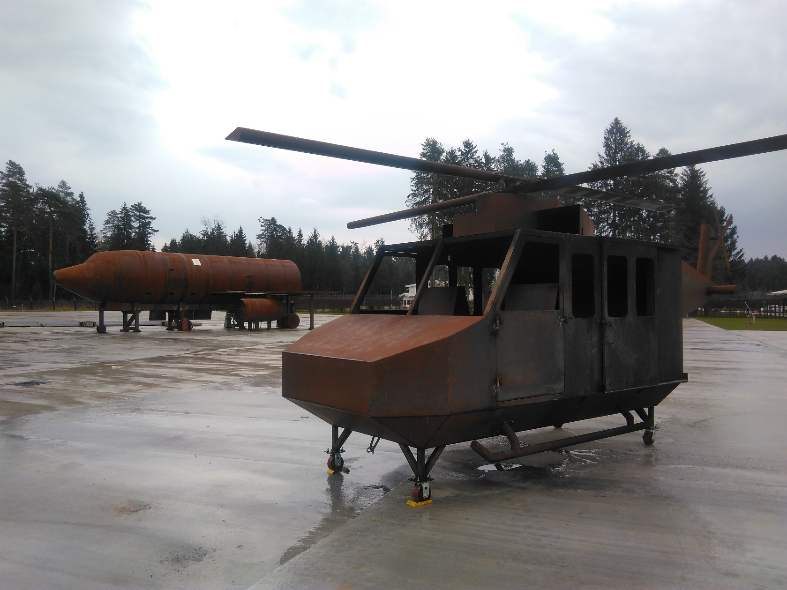
REAL SIZE A320 AIRPLANE FOR
FIREFIGHTER TRAINING
(USA & Slovenia)

Slide 13
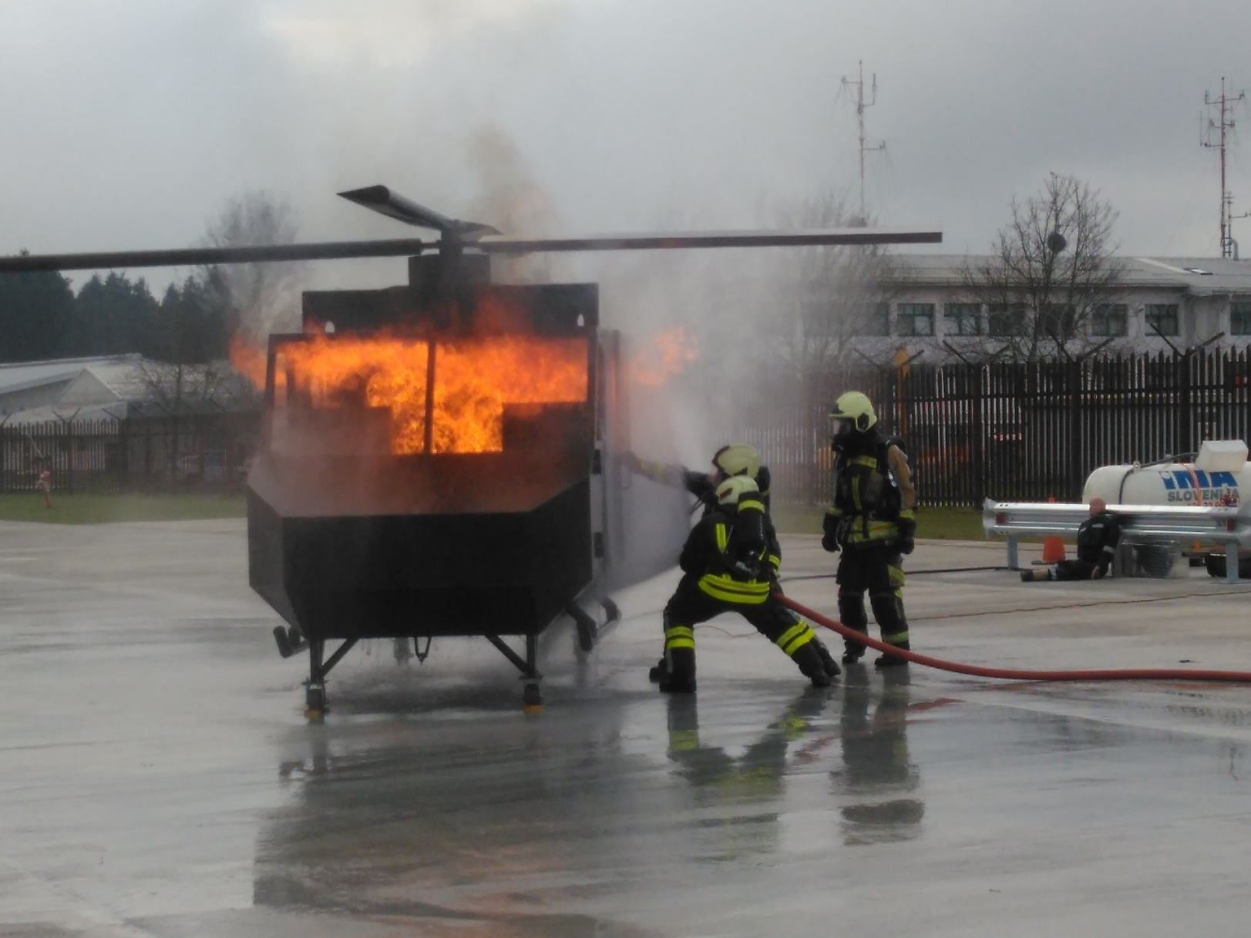
REAL SIZE A320 AIRPLANE FOR
FIREFIGHTER TRAINING
(USA & Slovenia)

Slide 14
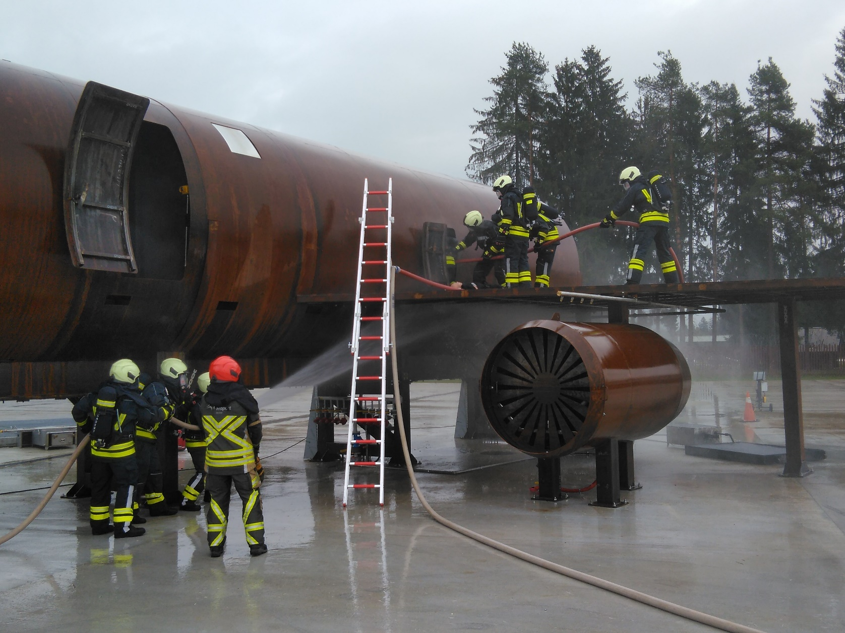
REAL SIZE A320 AIRPLANE FOR
FIREFIGHTER TRAINING
(USA & Slovenia)

Slide 15
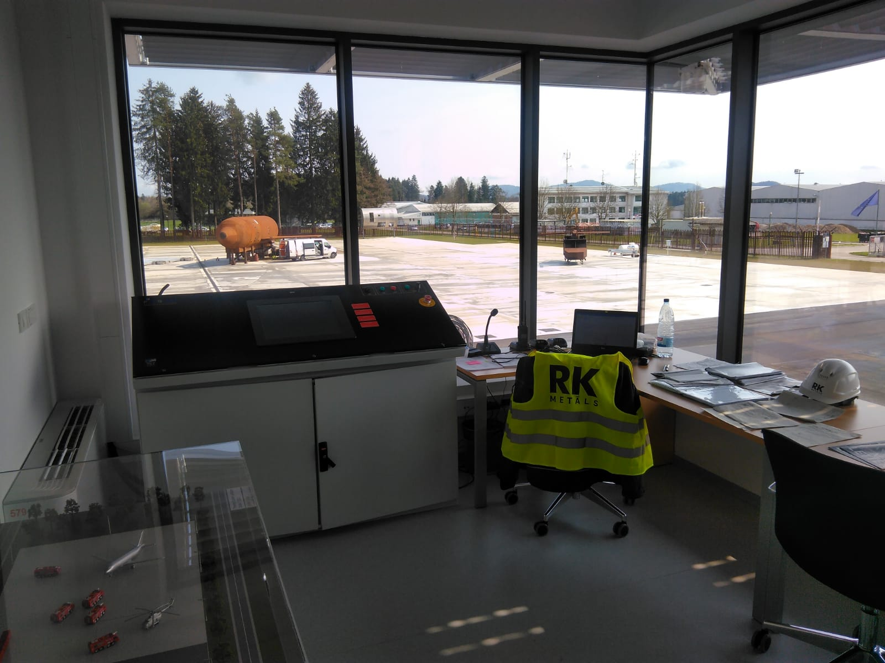
REAL SIZE A320 AIRPLANE FOR
FIREFIGHTER TRAINING
(USA & Slovenia)

Slide 16
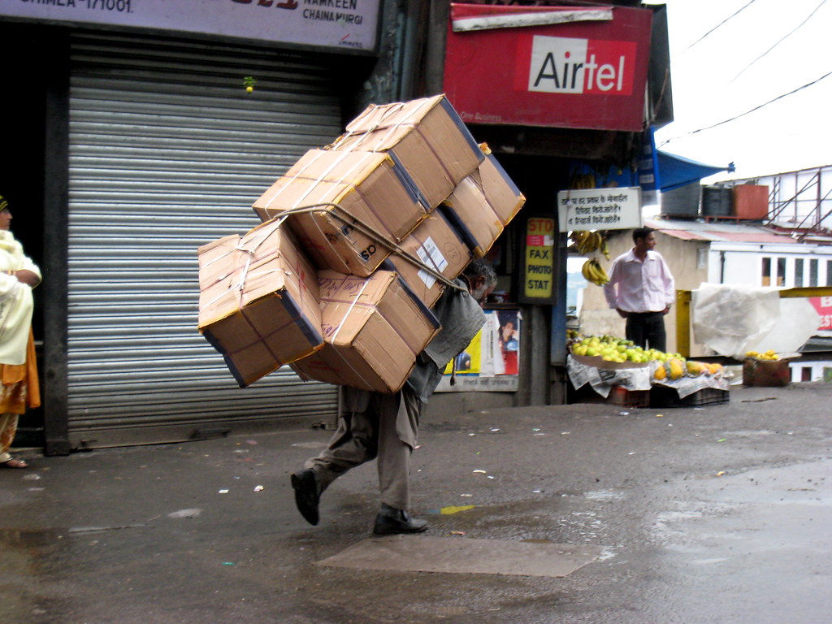
4-TON LIFTING TABLE
(Latvia)

Slide 17
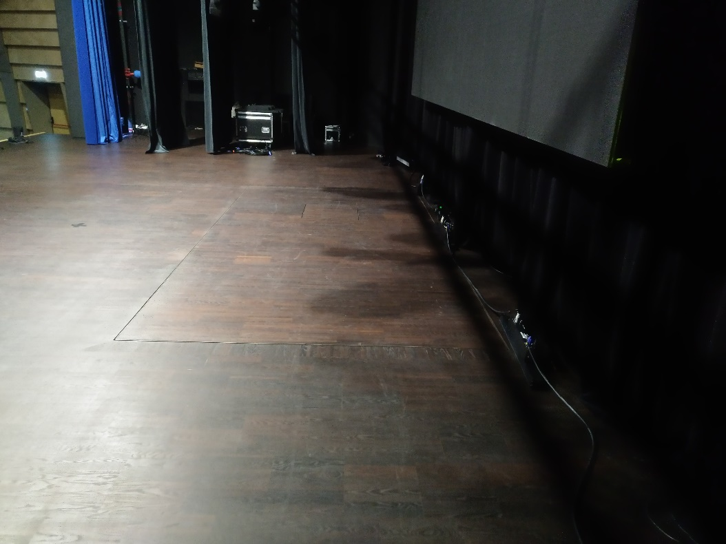
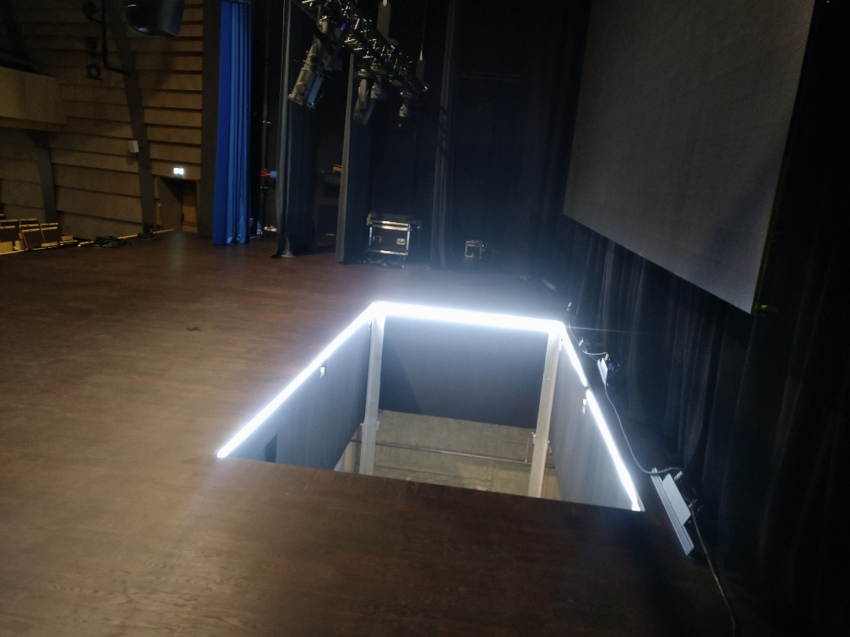
4-TON LIFTING TABLE
(Latvia)

Slide 18
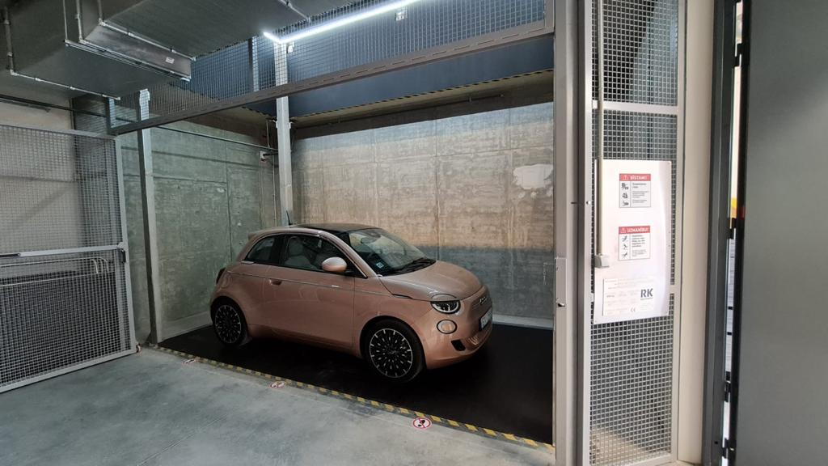
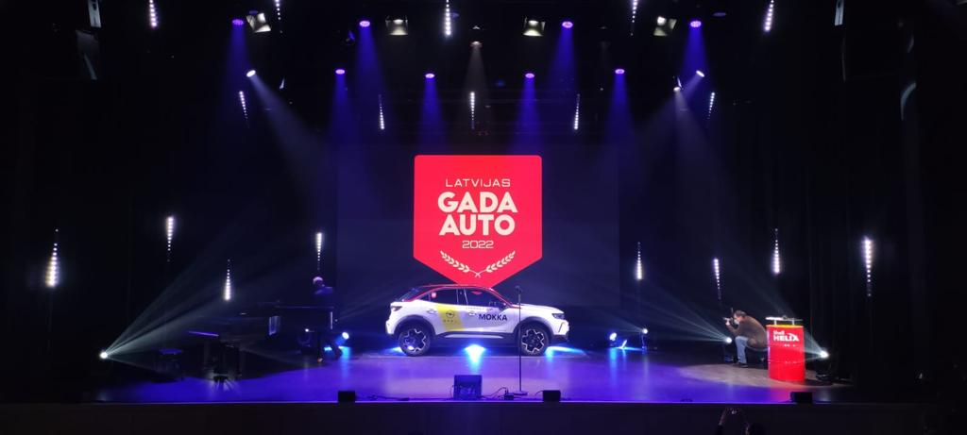
4-TON LIFTING TABLE
(Latvia)

Slide 19
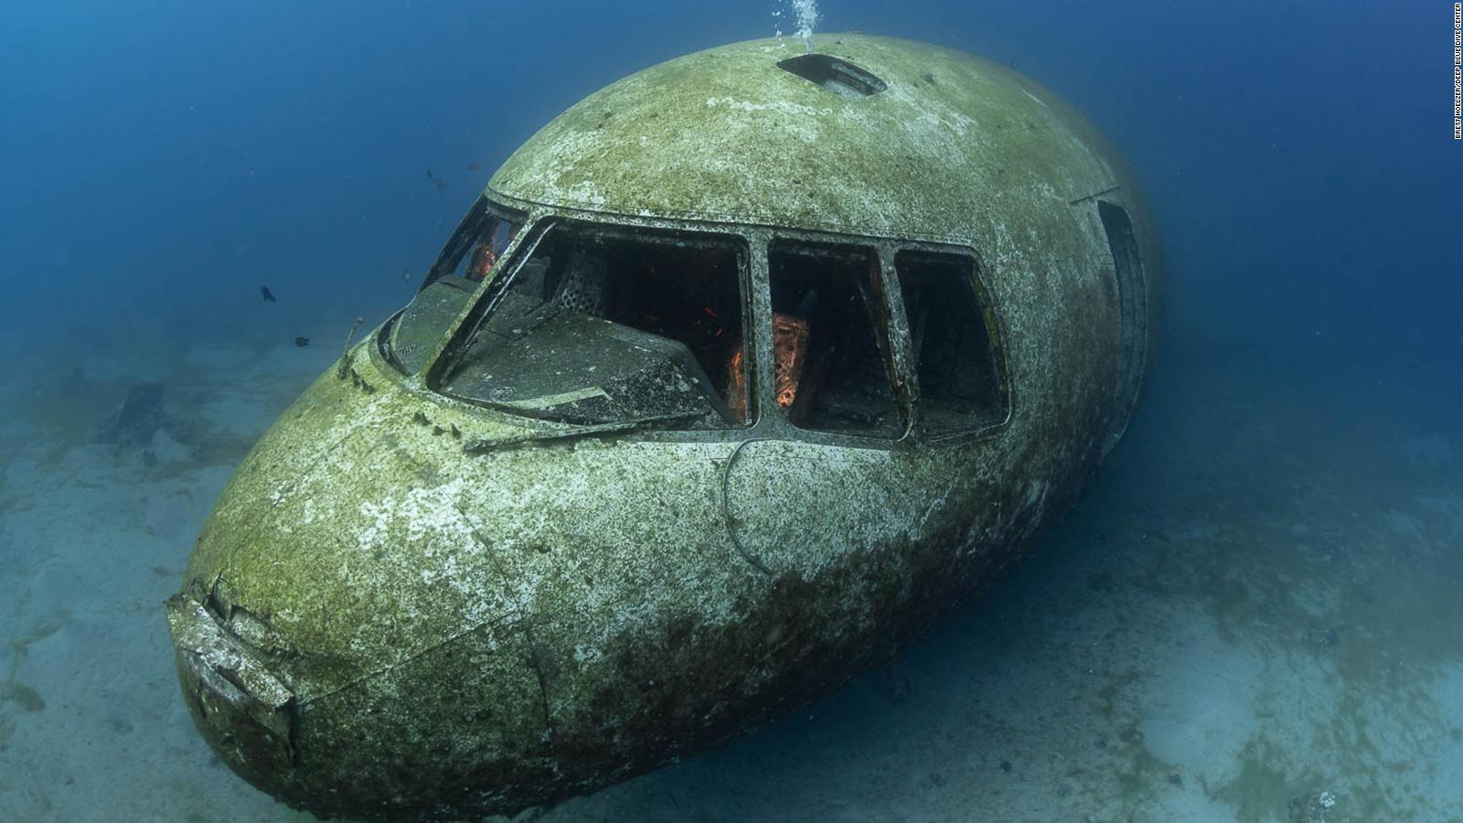
MARINE SUBSEA EQUIPMENT

Slide 20
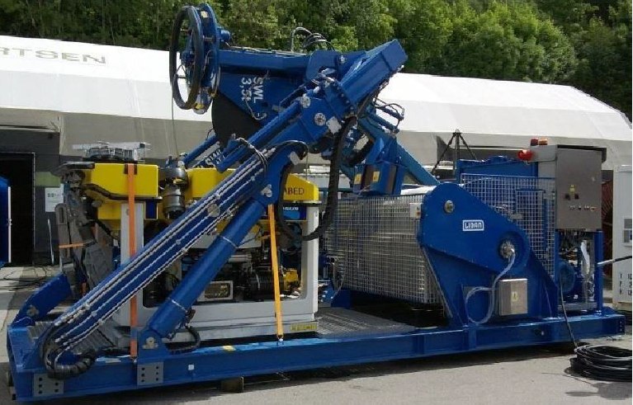
MARINE SUBSEA EQUIPMENT

Slide 21
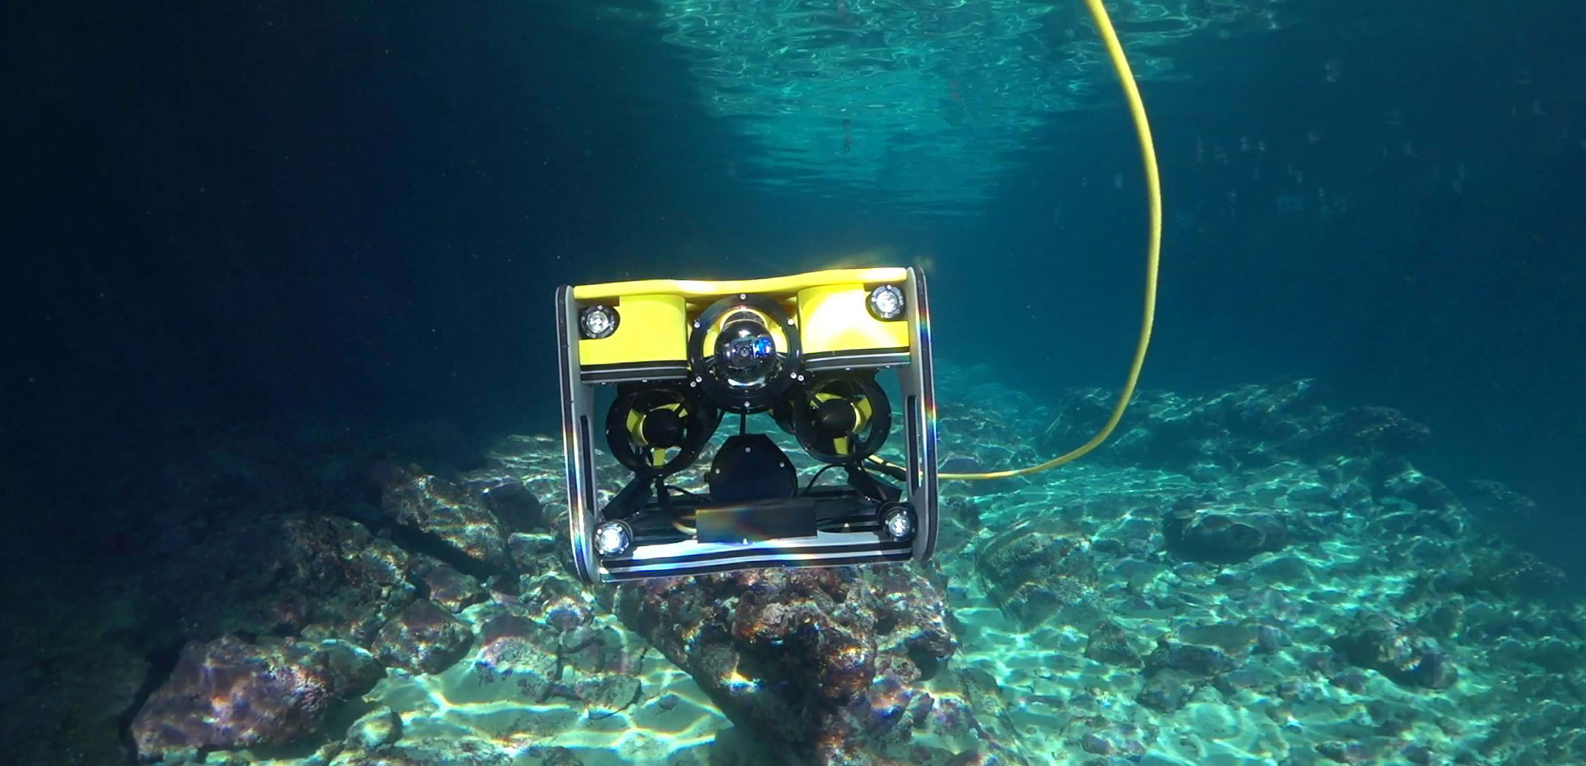
MARINE SUBSEA EQUIPMENT

Slide 22
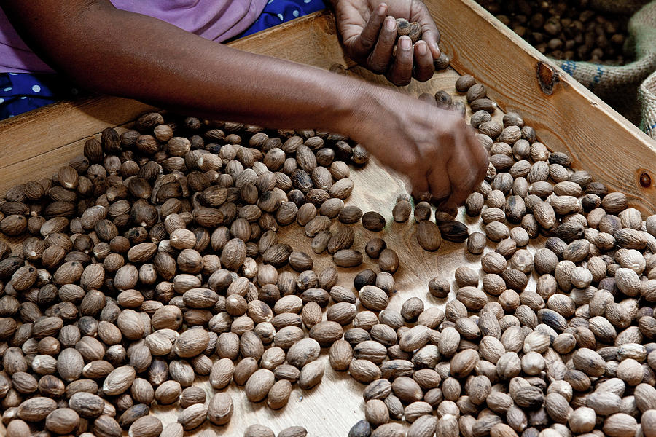
SORTING MACHINE

Slide 23
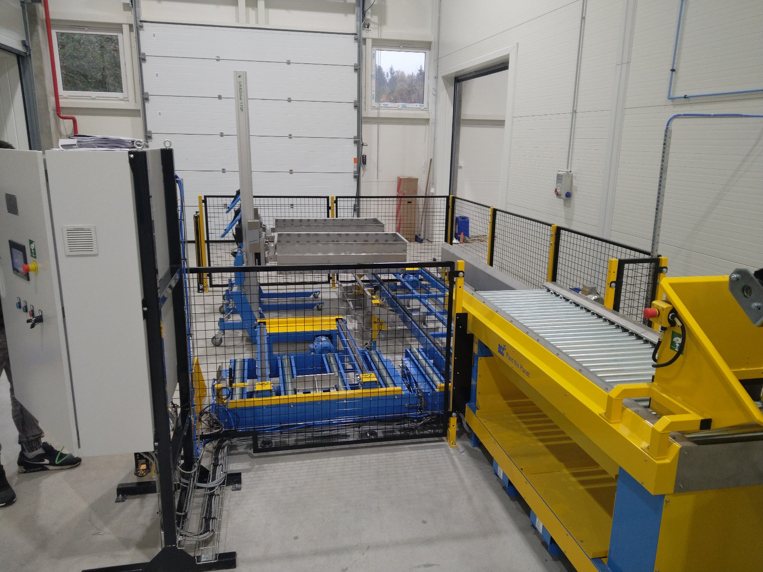
SORTING MACHINE

Slide 24
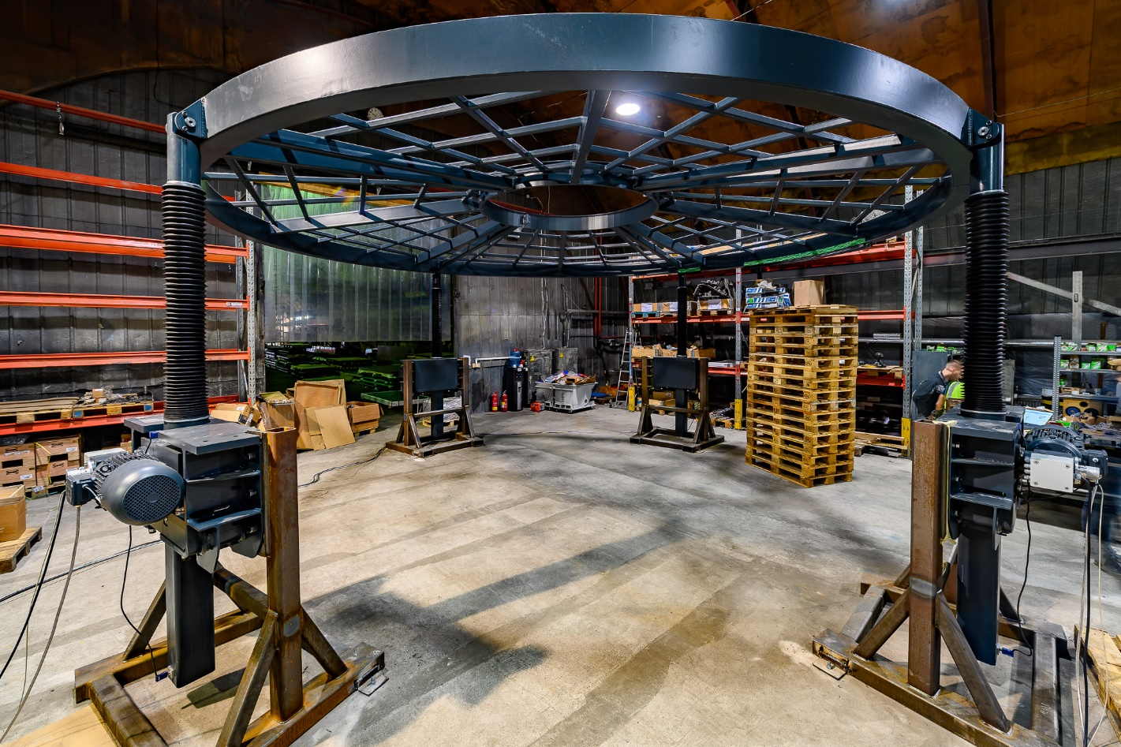
LIFTING ROOF

Slide 25
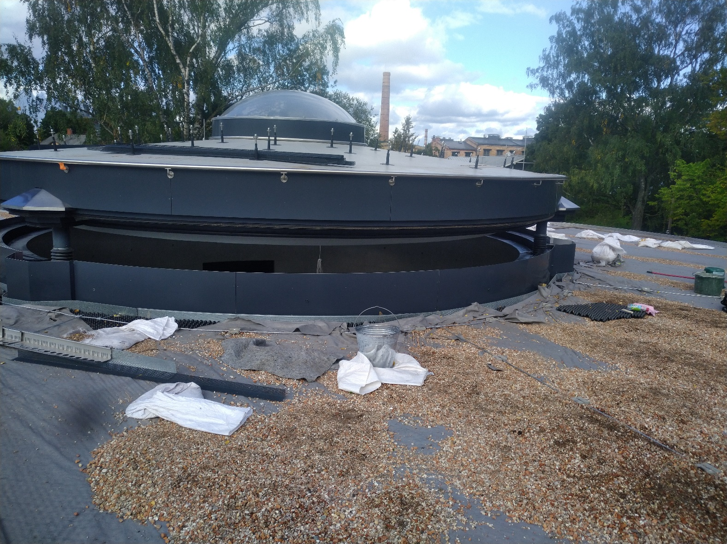
LIFTING ROOF

Slide 26
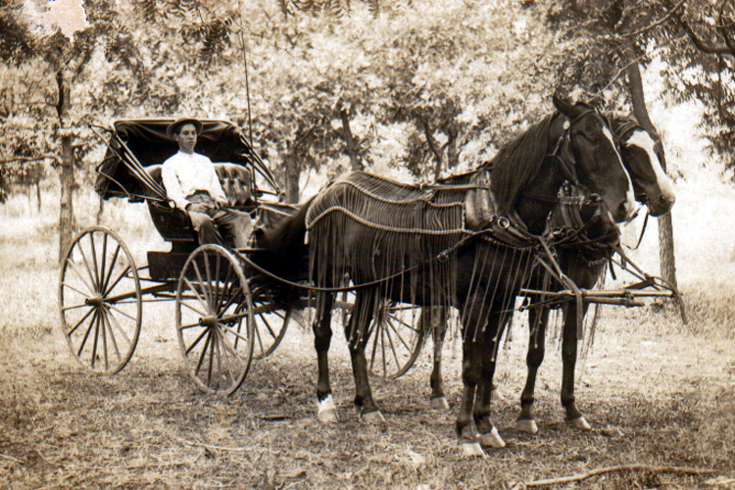
TESLA
Ikdienas transports līdz 1908. gadam

Slide 27
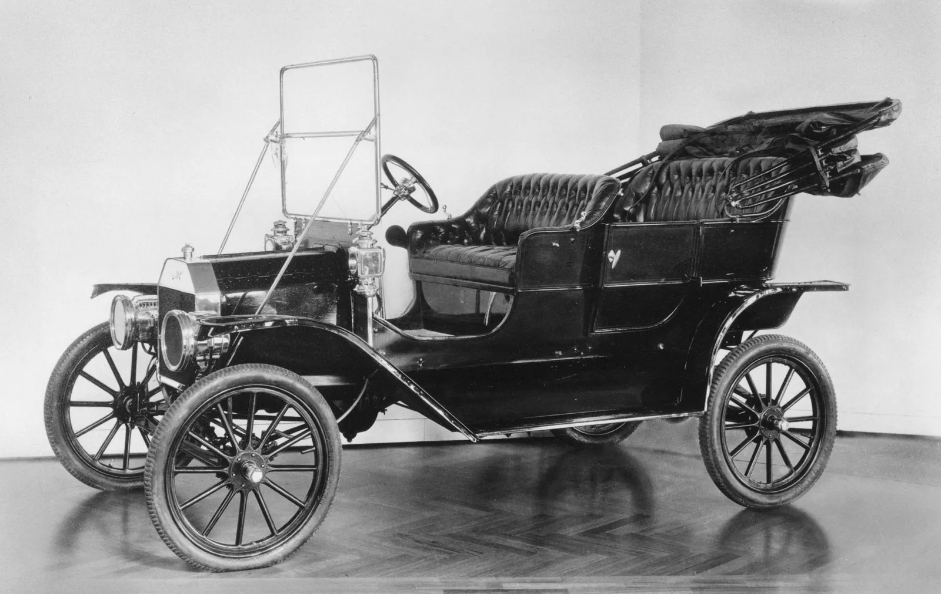
TESLA

Slide 28
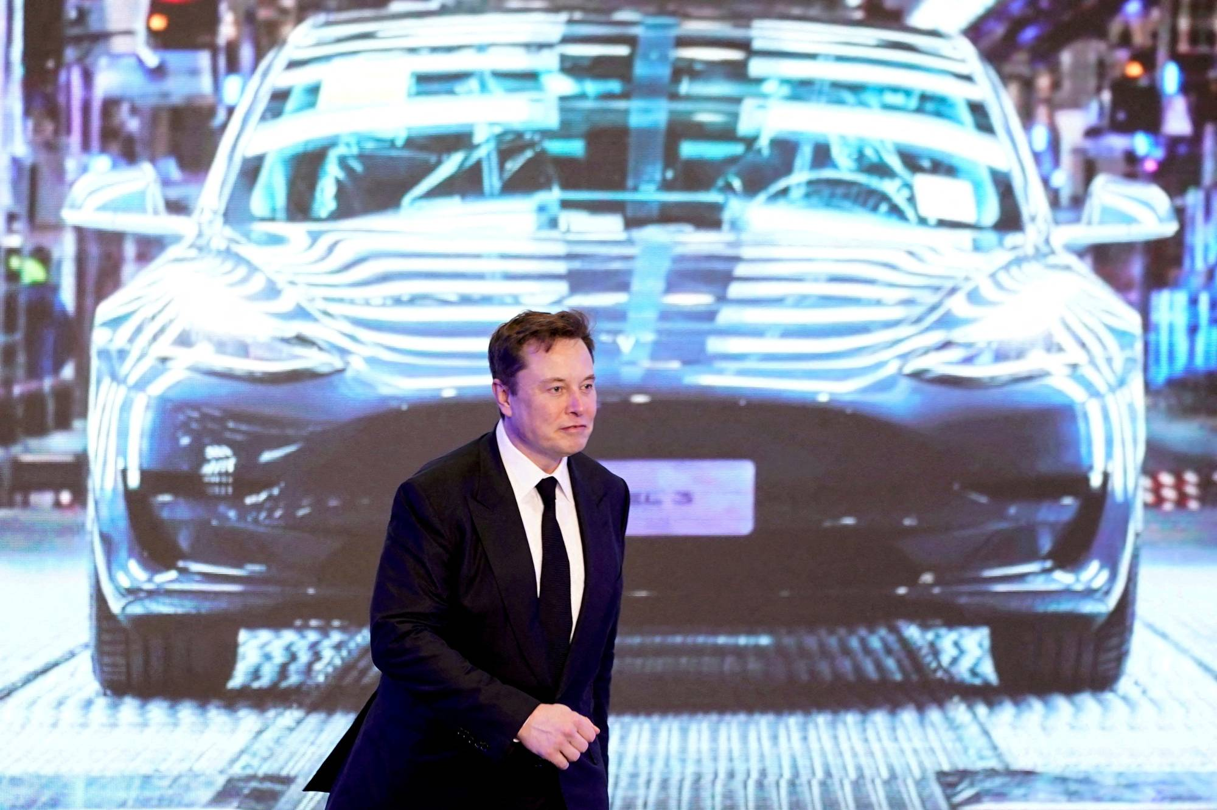
TESLA

Slide 29
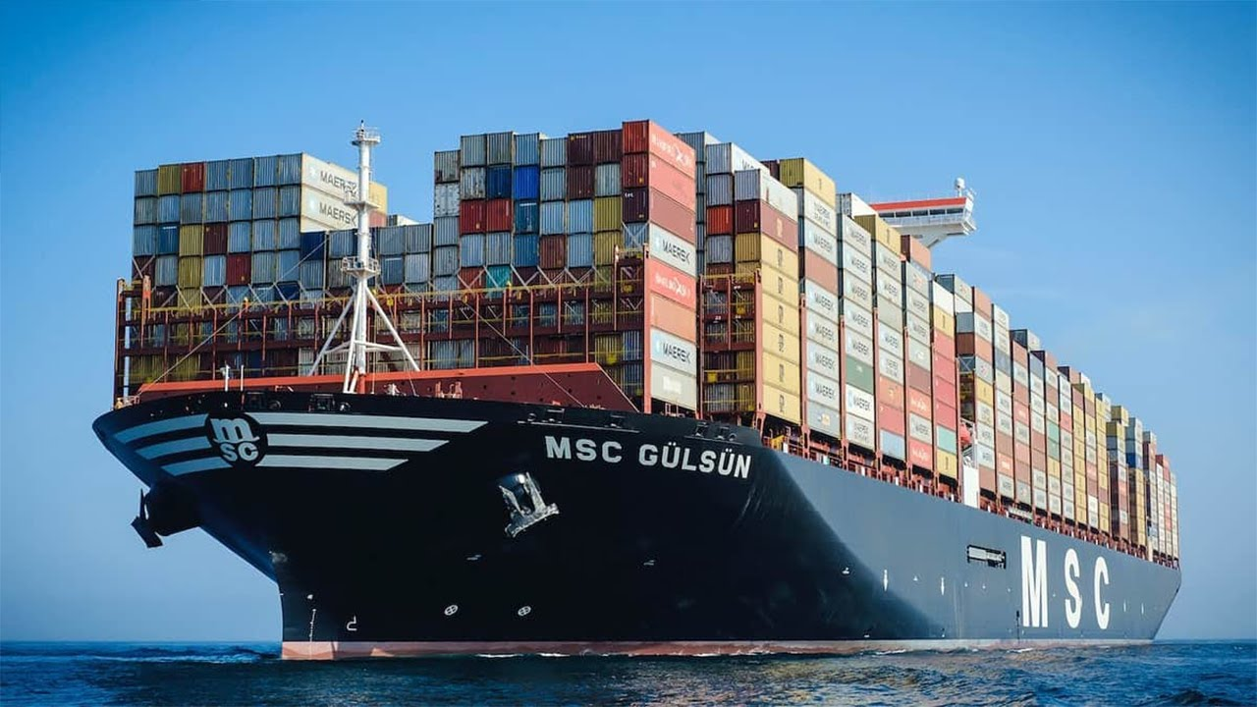
Elektriskie kravas kuģi?

Slide 30
Elektriskie kravas kuģi?
Baterijas enerģijas blīvums pret dīzeļdegvielu 1:44
Piemēram - enerģiju ko varam iegūt izmantojot 1t dīzeļdegvielu, var aizstāt ar 44t baterijām.
Kravas kuģis aptuveni zaudē 1/3 no kravnesības (Vlaclav Smil)

Slide 31
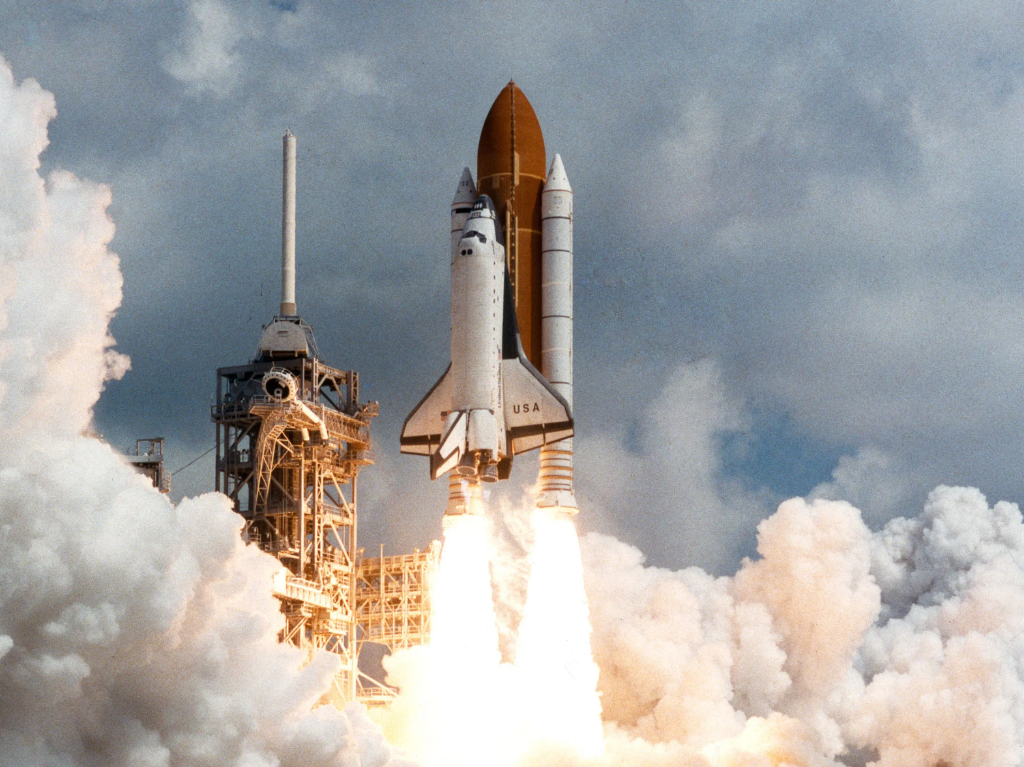
SPACEX
Kāda bija problēma ar NASA space shuttle programmu?

Slide 32
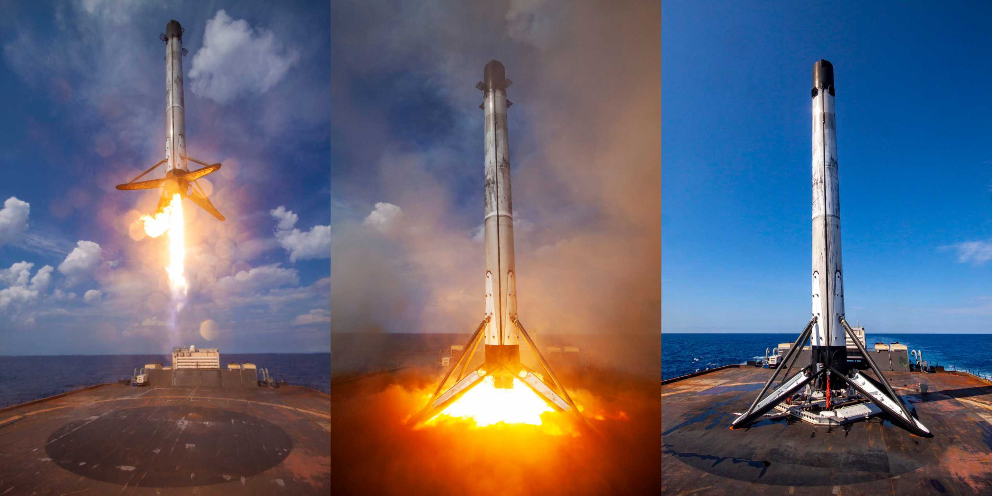
SPACEX

Slide 33
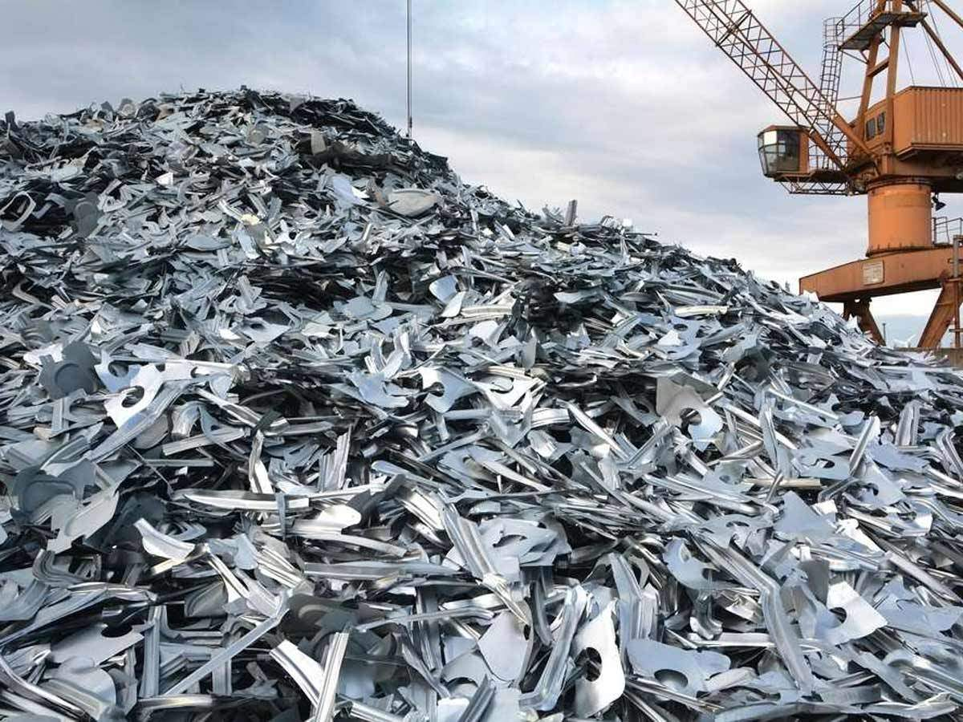
Metāla printēšana
Mūsdienās ražojot mašīnbūves iekārtas, veidojas atgriezumi 10 – 40% robežās.

Slide 34
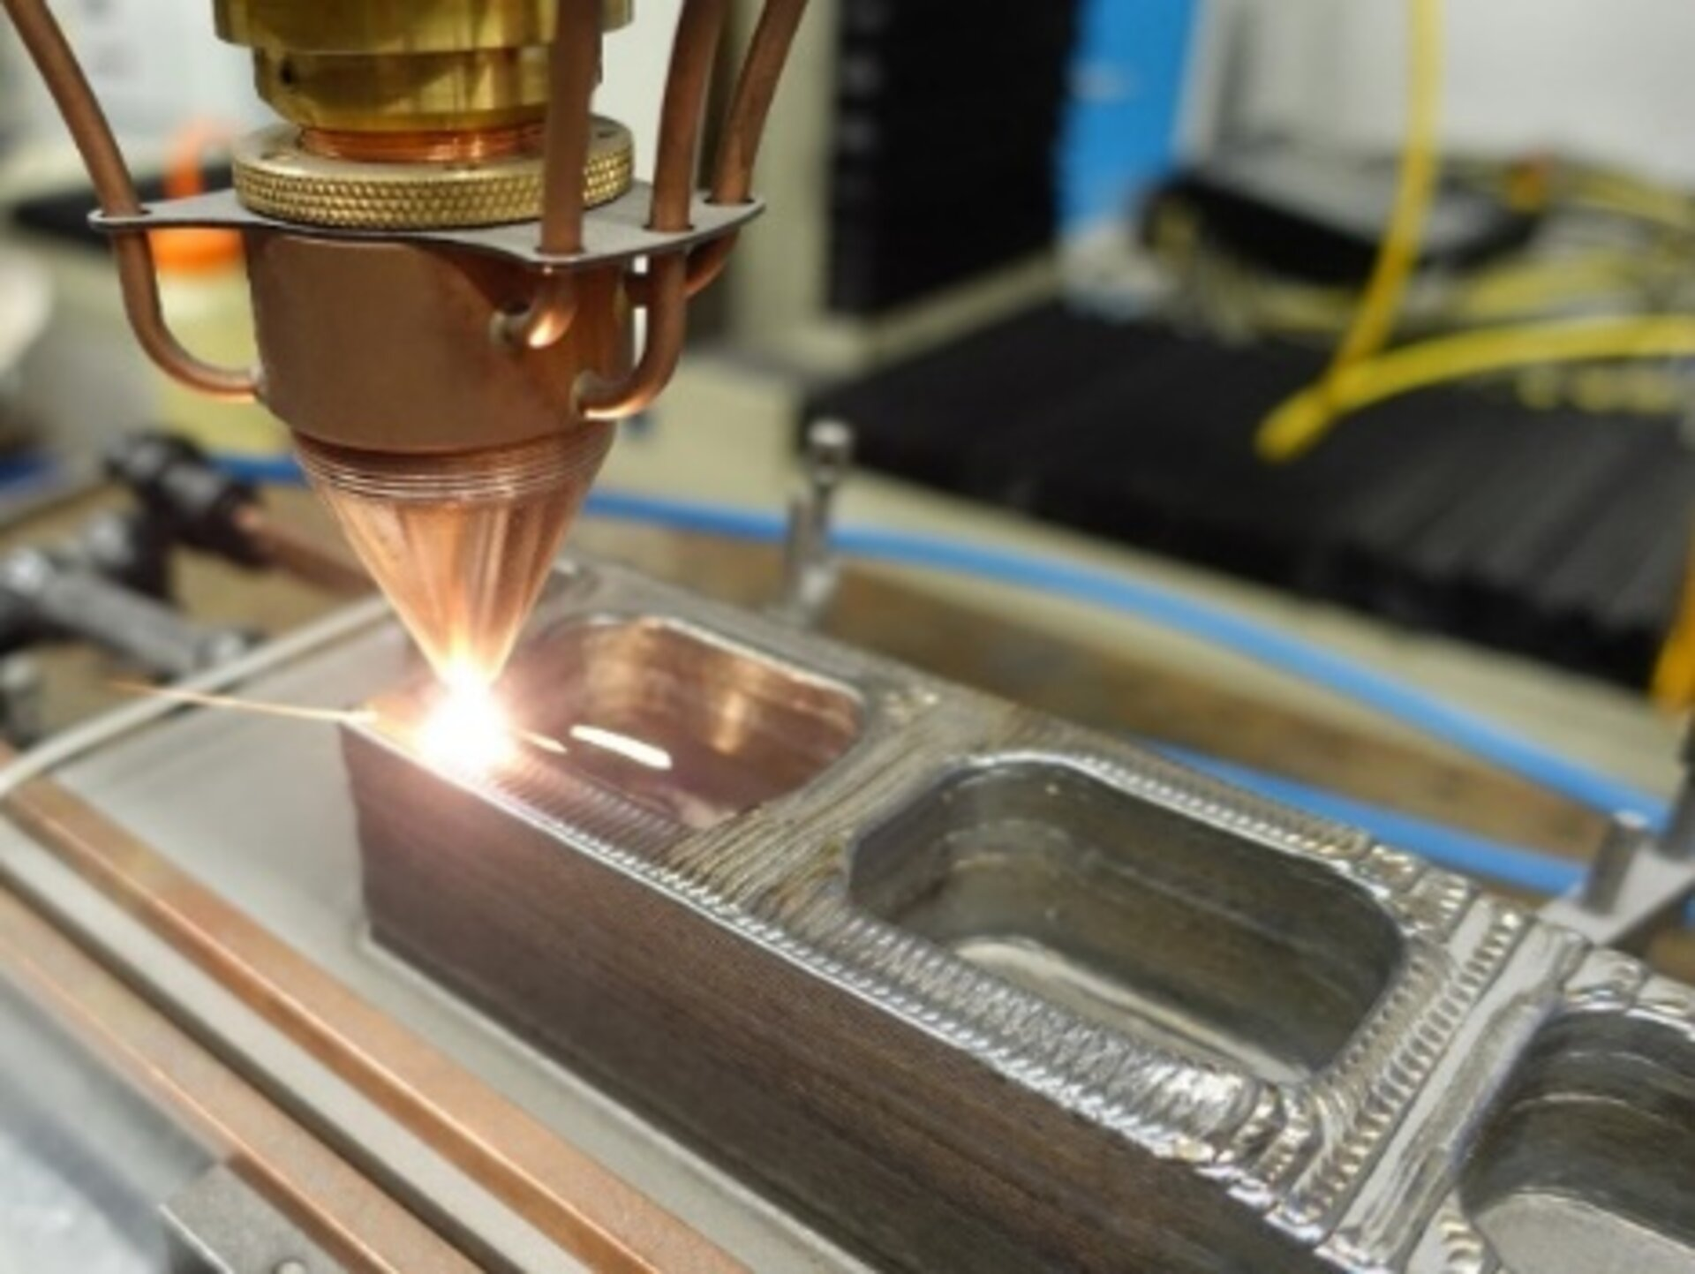
Metāla printēšana
Printēšana atrisina atgriezumu problēmu

Slide 35
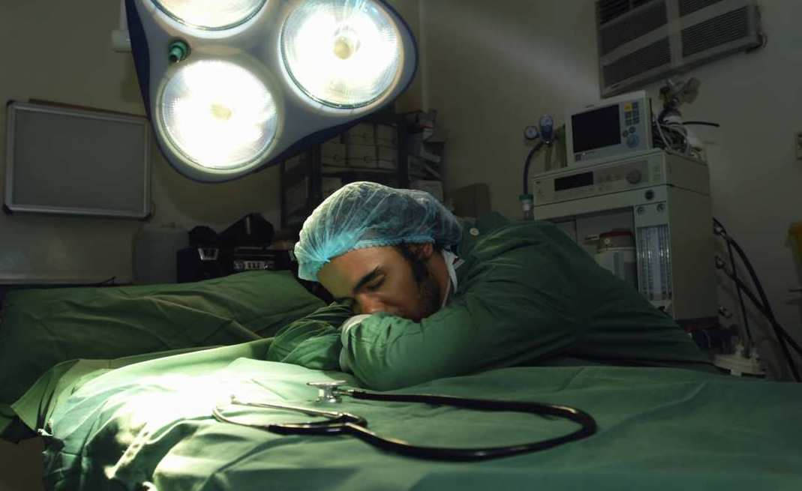
Roboti medicīnā

Slide 36
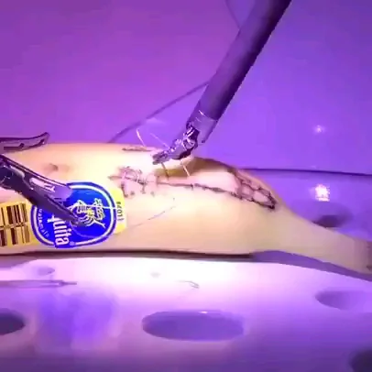
Roboti medicīnā

Slide 37
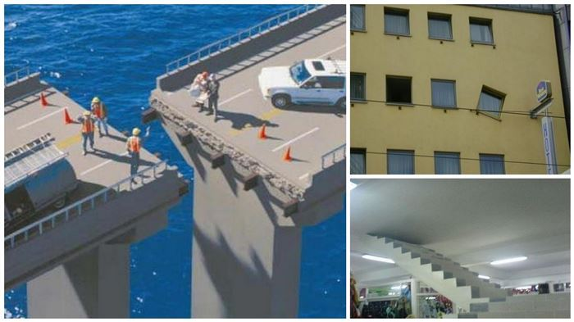
QUESTIONS?

